Slide 1
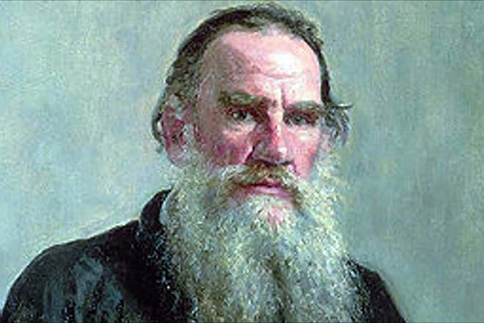
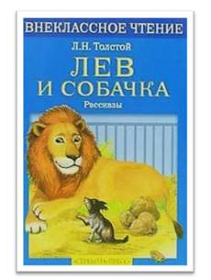



Лев Николаевич Толстой
Он написал много книг.

Slide 2
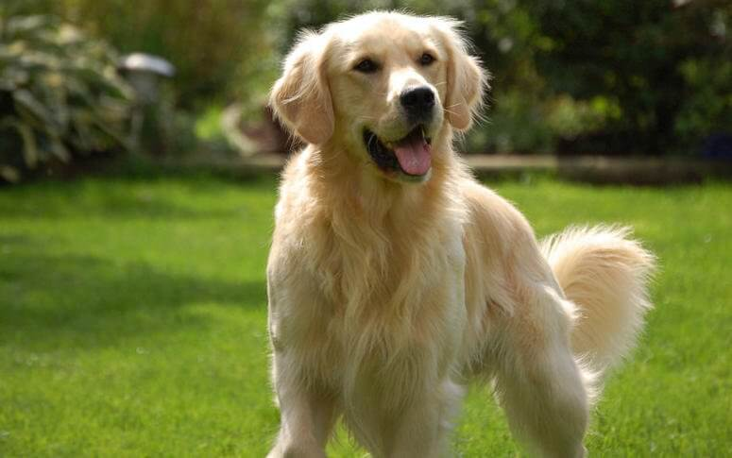
Хозяин двора.
Дом – конура.
Виляет радостно хвостом
Но чужака не впустит в дом.
Загадки
Собака

Slide 3
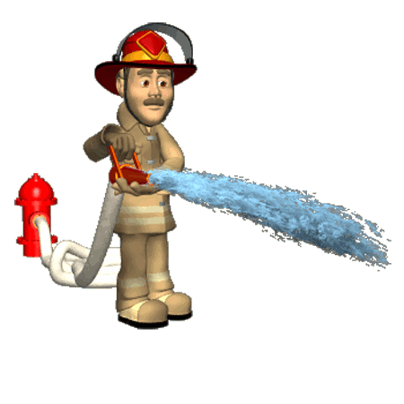
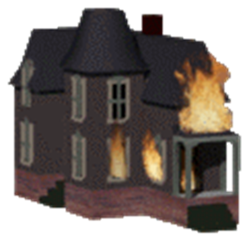


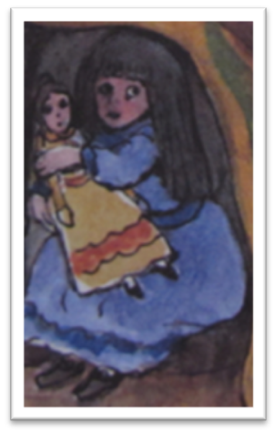

Будем работать по картинке.
Кто?
Что?
Пожарный
Пожарная
собака
Дочка
Пожар
Дым
Огонь

Slide 4
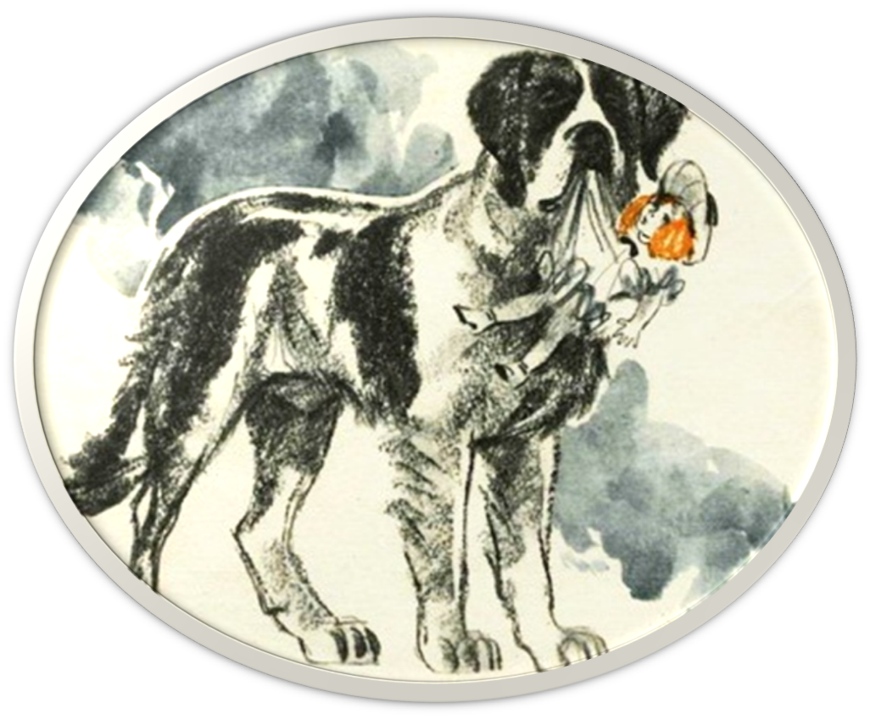
Рассказ «Пожарные собаки»

Slide 5
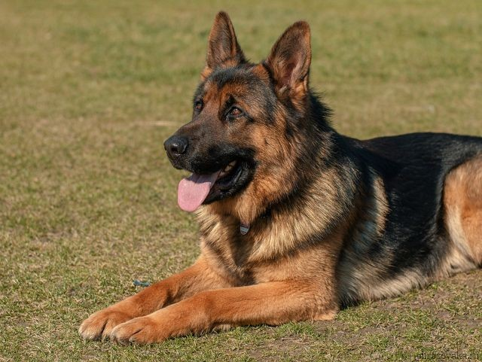
Где работают собаки?

Slide 6
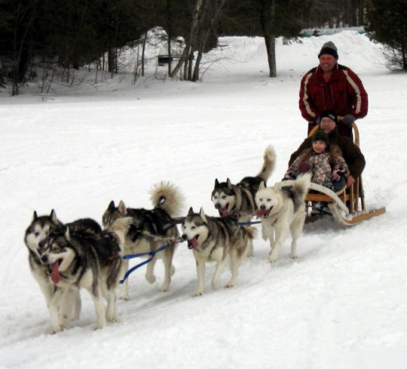

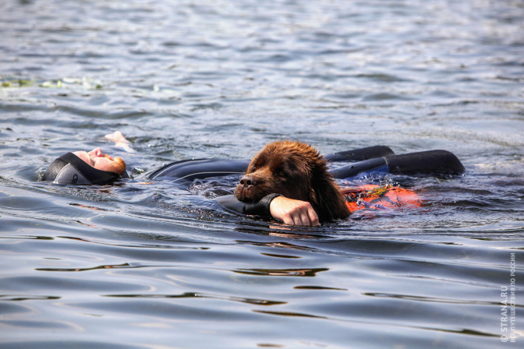
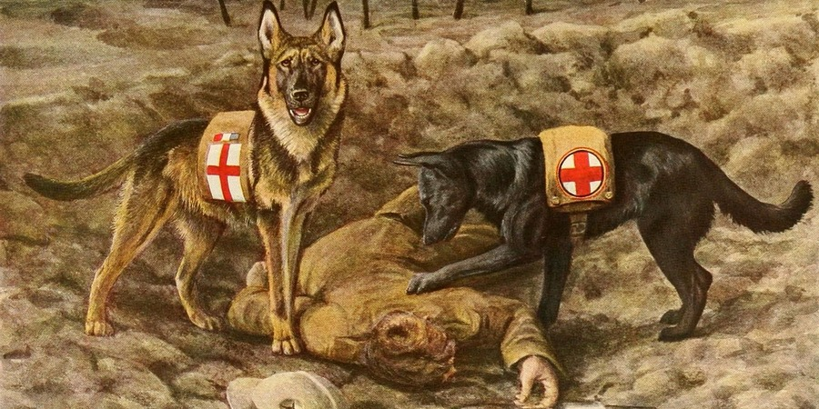
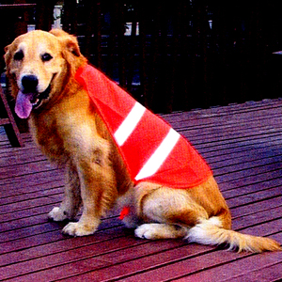
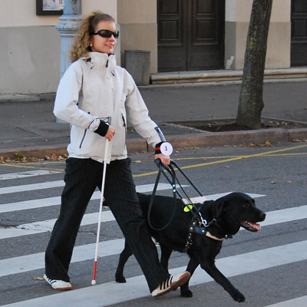
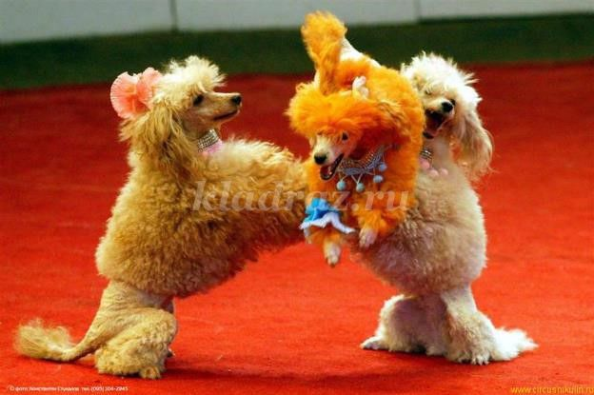
Ездовые собаки
Собака – спасатель
Собака – сыщик
Собака – воин - санитар
Собака – пожарный
Собака- поводырь слепых
Собака – артист

Slide 7
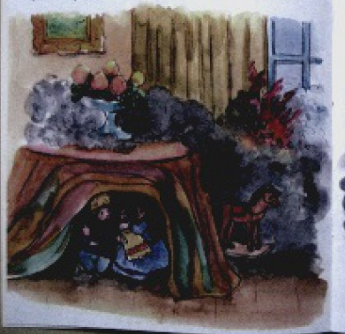
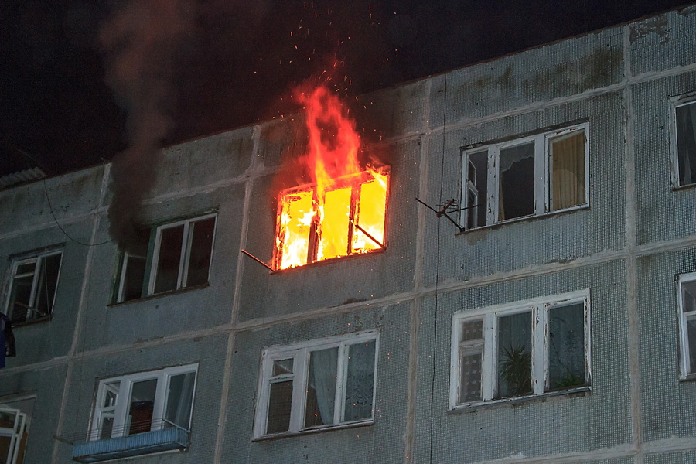
1 часть
Бывает часто, что в городах на пожарах остаются дети в домах и их нельзя вытащить, потому что они от испуга спрячутся и молчат, а от дыма нельзя их рассмотреть.

Slide 8
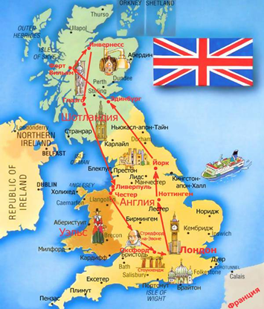

Для этого в Лондоне
приучены собаки.

Slide 9
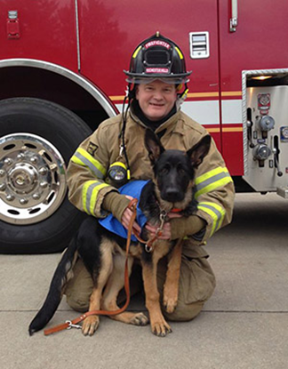
Собаки эти живут с пожарными, и когда загорится дом, то пожарные посылают собак вытаскивать детей.

Slide 10
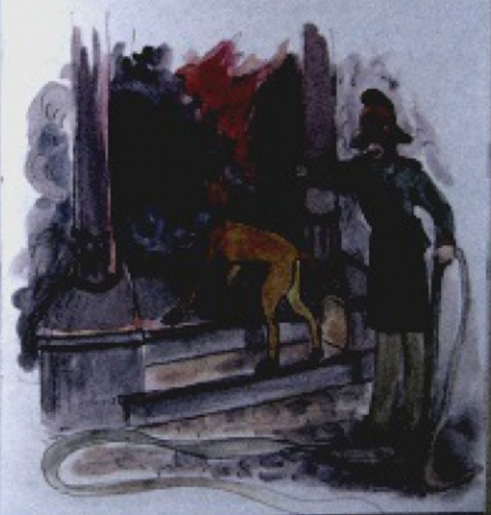
Одна такая собака в Лондоне спасла двенадцать детей; ее звали Боб.

Slide 11
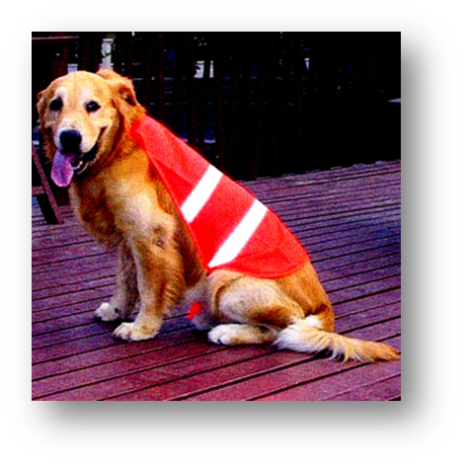
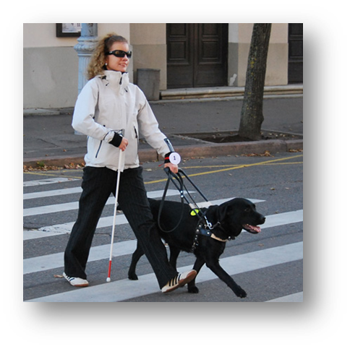
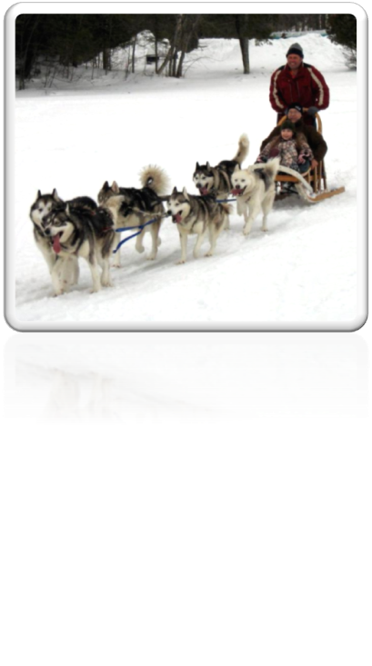







Собаки работают и помогают к людям.

Slide 12
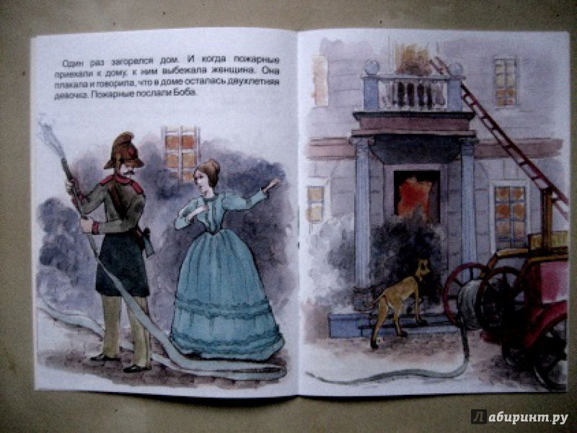
2 часть
Один раз загорелся дом. И когда пожарные приехали к дому, к ним выбежала женщина. Она плакала и говорила, что в доме осталась двухлетняя девочка. Пожарные послали Боба.

Slide 13
Кто это?
Женщина
Что делала женщина?
Она плакала
Что она говорила?
В доме осталась девочка.

Slide 14
Кого послали в дом пожарные?
Собаку.
Зачем пожарные послали Боба в дом?
Искать девочку.

Slide 15
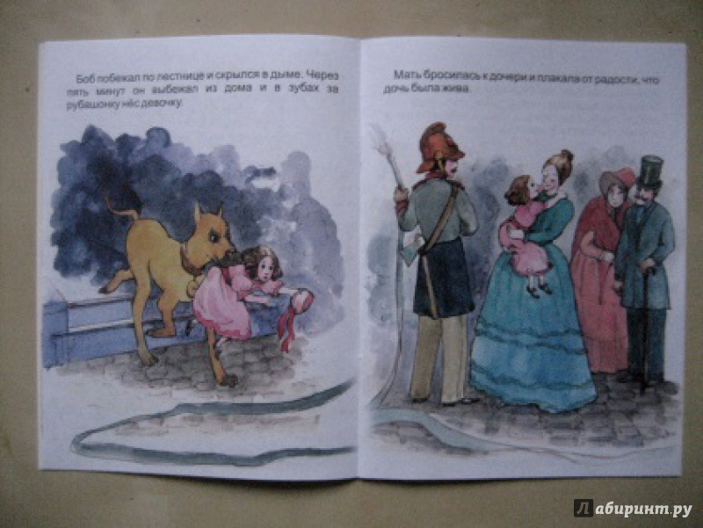
Боб побежал по лестнице и скрылся в дыме. Через пять минут он выбежал из дома и в зубах за рубашонку нёс девочку.
Мать бросилась к дочери и плакала от радости, что дочь была жива.

Slide 16
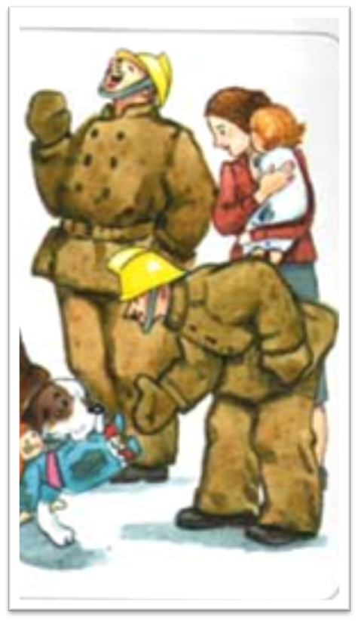
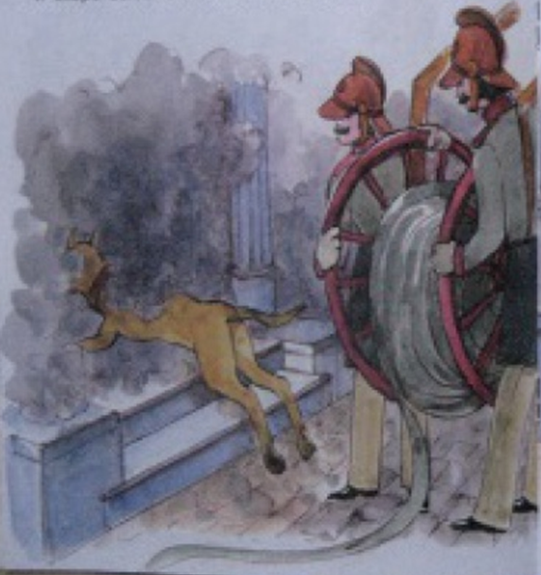

Пожарные ласкали собаку и осматривали её —
не обгорела ли она; но Боб рвался опять в дом.
Пожарные подумали, что в доме есть ещё что-нибудь
живое, и пустили его.

Slide 17
Боб нашел девочку?
Что случилось потом?
Боб опять рвался в дом.
Пожарные пустили его в дом.
Узнаем, что произошло дальше.

Slide 18
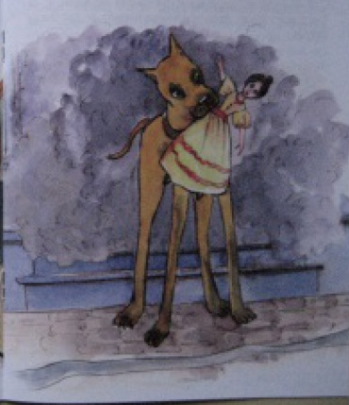
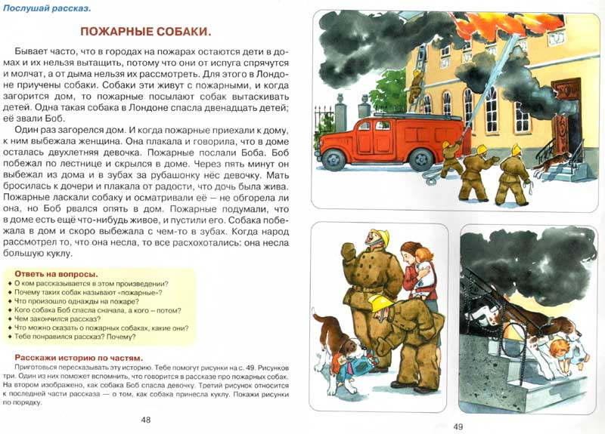
Собака побежала в дом и скоро выбежала с чем-то в зубах. Когда народ рассмотрел то, что она несла, то все
расхохотались: она несла большую куклу.

Slide 19
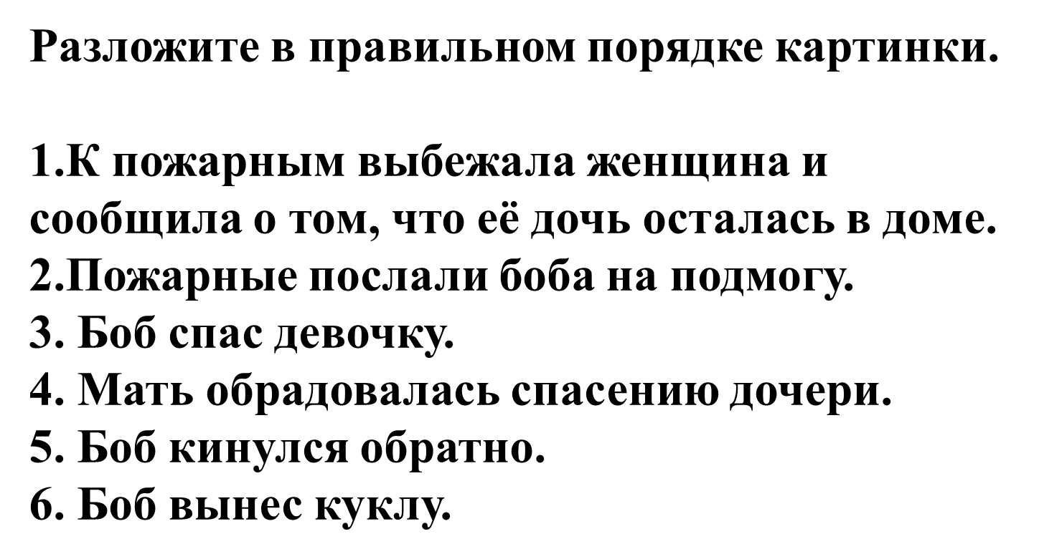

Slide 20
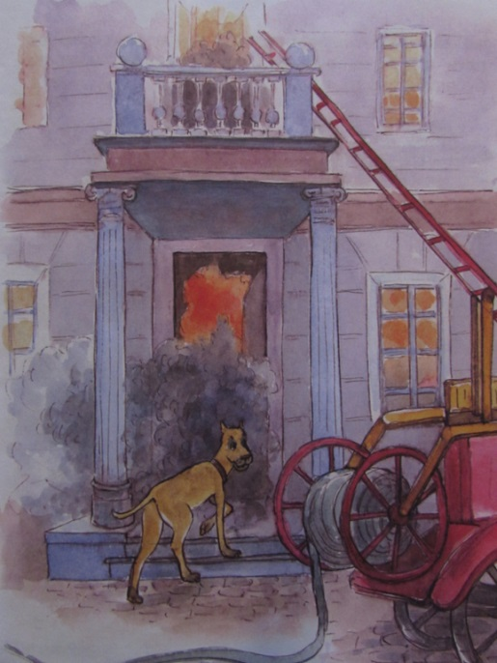
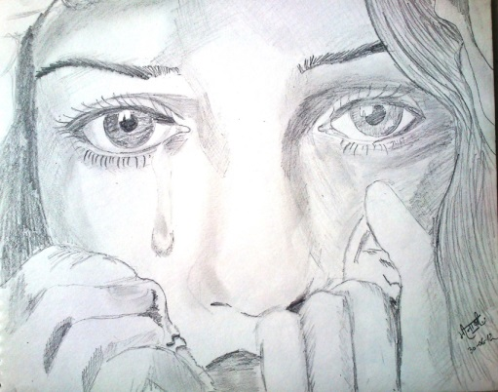

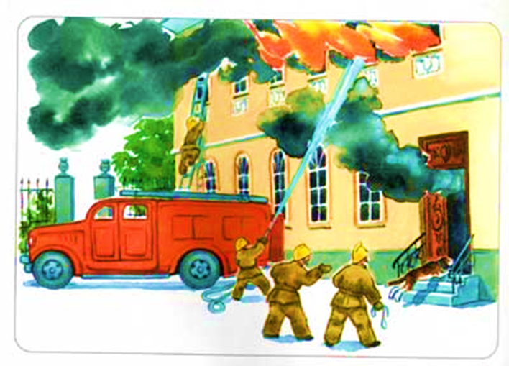
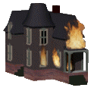

Slide 21
Словарная работа
скрылся в дыме
не обгорела
рвался
пустили
расхохотались

